Slide 1
3-3주차
운영체제 과제
20234014 컴퓨터 공학과 이은정

Slide 2
3-3주차
POSIX 공유 메모리를 사용하여 유한 버퍼의 생산자, 소비자
프로그램을 작성하여라

Slide 3
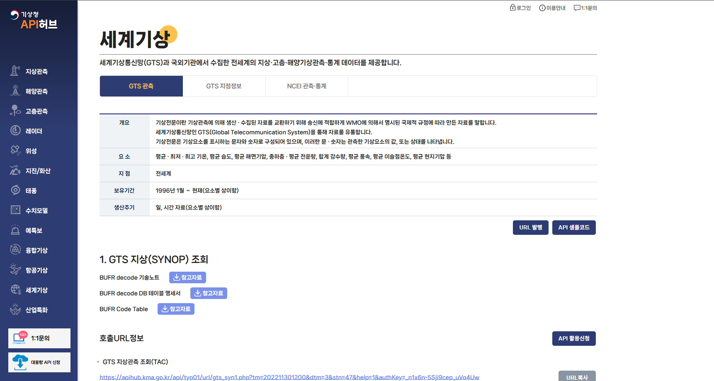
프로젝트 기획
기상청 API에서
C를 통해 특정 데이터를
가져올 수 있다.
위 API를 통해 데이터를
받아오고, 실시간으로
데이터를 수신하는
프로그램을 제작했다.

Slide 4
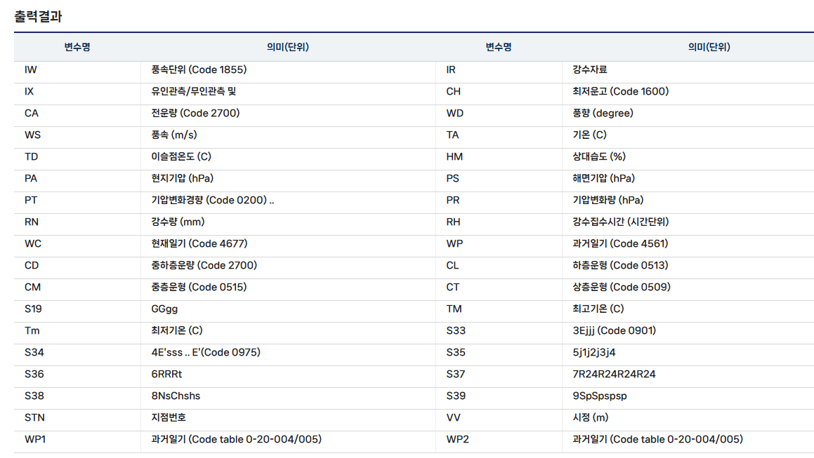
프로젝트 기획
송신 데이터
  RN(강수량)
  TA(기온)
  HM(습도)
데이터를 받아와
해당 변수만 추출해
소비자로 반환

Slide 5
프로젝트 기획
기상청 데이터 다운로드
Curl 이용해 rainfall.txt에 데이터 저장
메시지 큐
생성
메시지 큐를 생성 및 연결
파일 열기 및 데이터 읽기
ainfall.txt
파일을 열고
한 줄씩 읽기
필요 데이터 추출 및 송신
필요 데이터만 메시지 큐에 전송
출력 및 대기 반복
생산 결과를 터미널에 출력

Slide 6
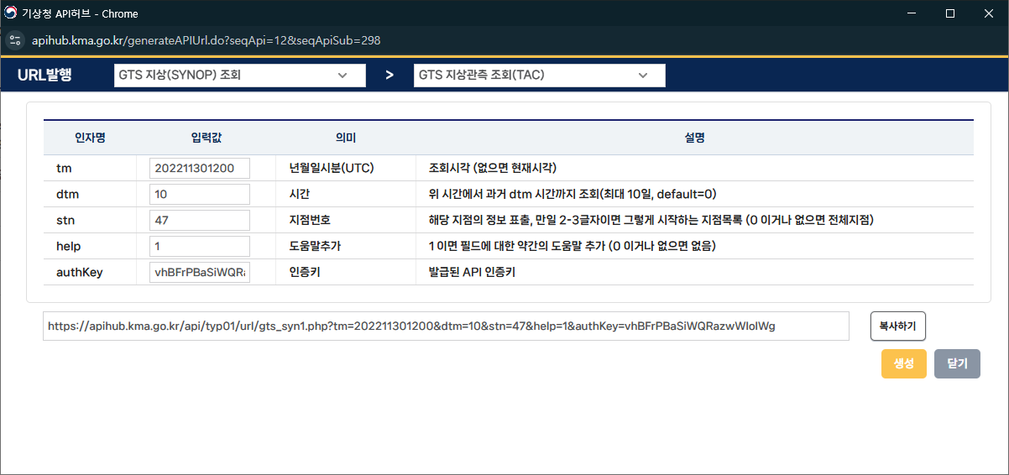
PRODUCER.C
기상청 API에서 데이터를 받아오기 위한 링크를 생성

Slide 7
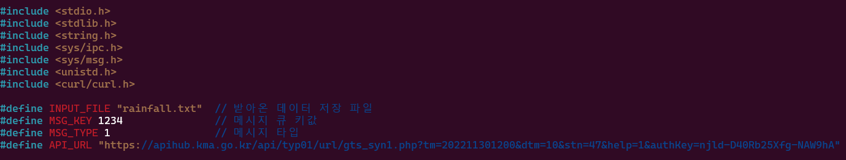
PRODUCER.C
메시지 큐 사용 위한 라이브러리 셋
불러오기
  메시지 큐 통신(sys/ipc.h, sys/msg.h)
  프로세스 제어(unistd.h)
  표준 입출력(stdio.h)
메시지 큐 인식을 위한 키 값
메시지 큐가 보낼 데이터 타입 번호
데이터 받아올 링크를 입력

Slide 8
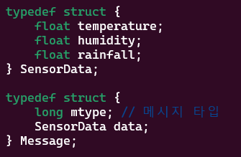
PRODUCER.C
송신 받을 데이터 구조
  기온
  습도
  강수량
메시지 큐 타입 및, 데이터를 송신
데이터는 기상청 데이터로 들어오기 때문에
해당 데이터를 파싱해, 각 데이터에 정보 저장

Slide 9
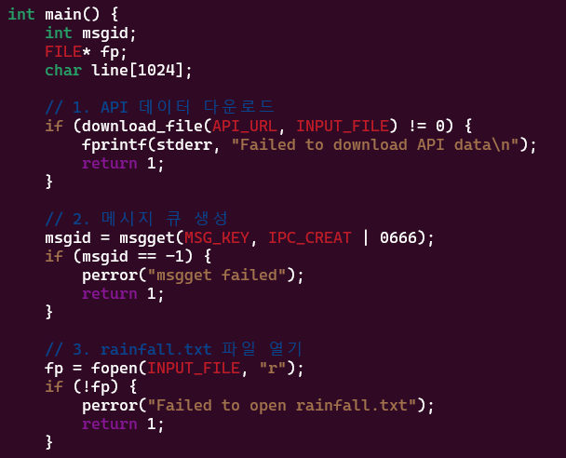
PRODUCER.C
Main에서 API를 통해 데이터를 받아옴
  Download_file 코드는
  기상청에서 주는 공식 코드를 사용함
이후, 데이터를 정상적으로 다운로드
했다면, 메시지 큐를 생성함
  0666으로 default 형태 메시지 큐
  메시지 큐를 통해 API로 다운로드
  받은 데이터 송신
따라서 데이터를 담기 위해
다운로드 받은 데이터를 저장한
rainfall.txt 데이터를 오픈한다.

Slide 10
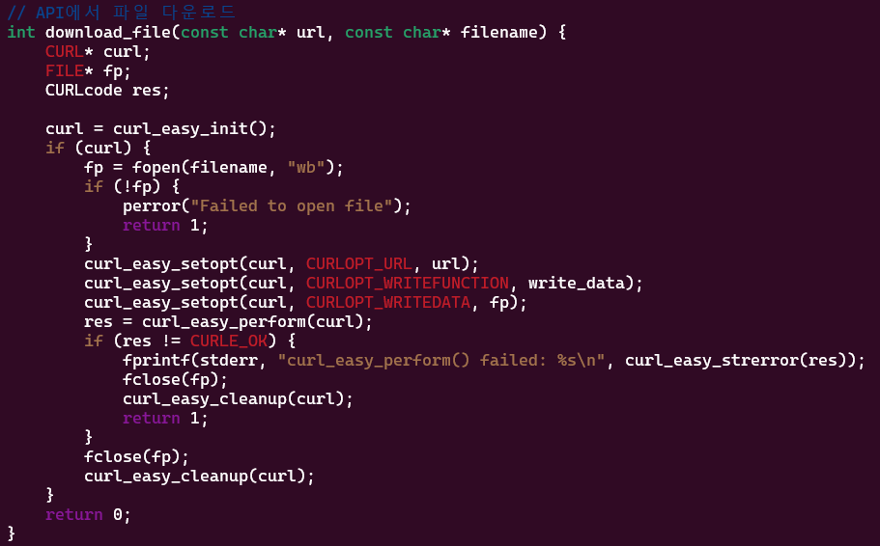
PRODUCER.C
기상청 공식
api 다운로드
코드
rainfall.txt에
해당 데이터 저장

Slide 11
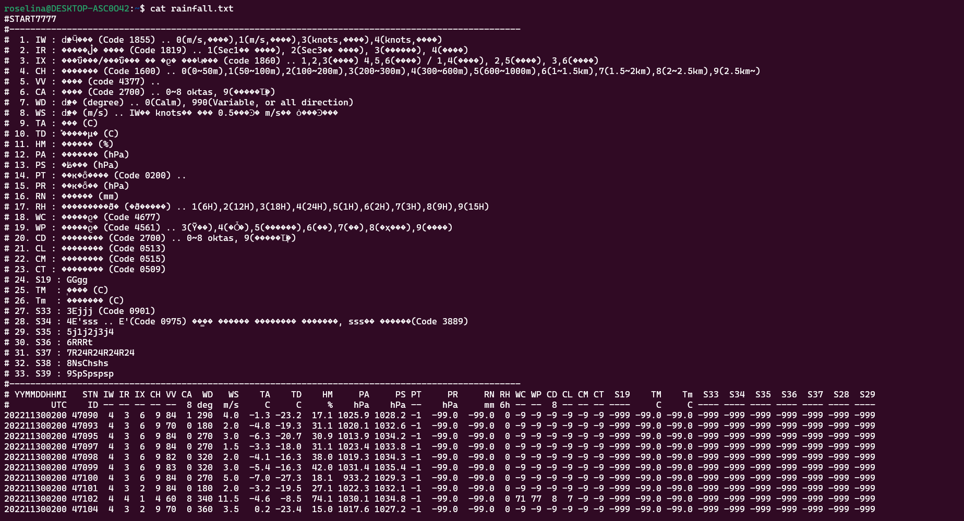
PRODUCER.C
Data는 json이
아니기 때문에,
필요한 부분을
\t를 통해
파싱해서
구해야 한다.

Slide 12
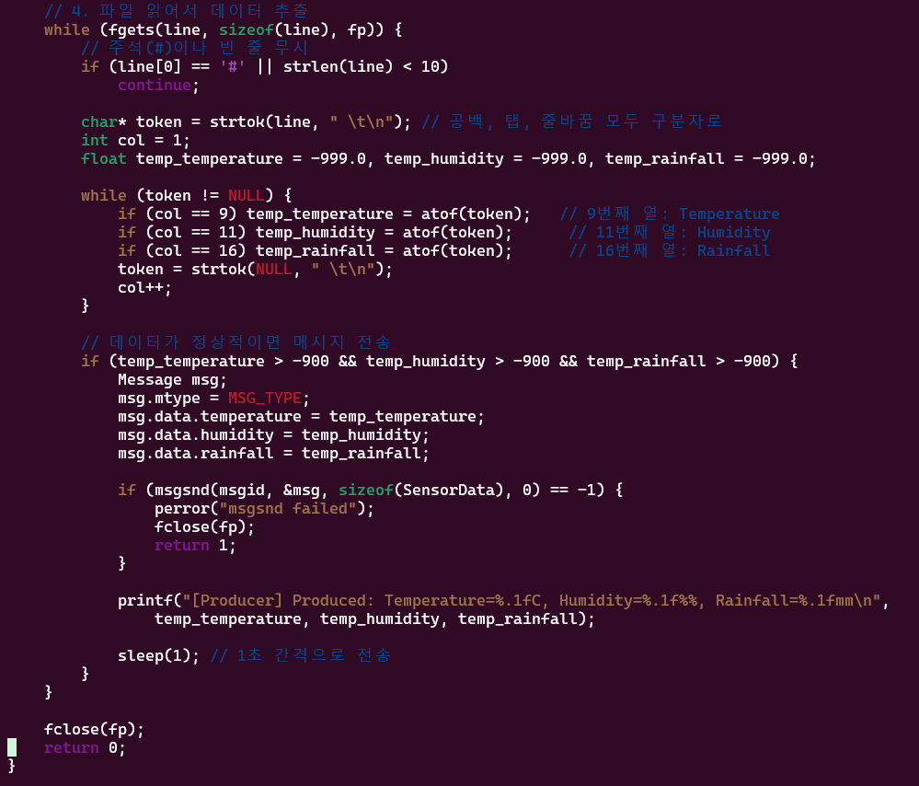
PRODUCER.C
앞선 이미지에서 보았듯, 데이터는 json 형태가 아니기 때문에 \t를
이용해 데이터를 파싱 해야 한다.
따라서 데이터를 \t에 따라 파싱하고,
9, 11, 16번째에 있는 데이터를 가져와 각각의 변수에 저장한다.
  해당 데이터는 각 변수에 넣는다.

Slide 13
PRODUCER.C
저장이 다 되었다면 메시지 큐 변수에 각 변수를 대입하고, 메시지 큐를
송신한다.
  확인용으로 해당 데이터 또한 prod에서 출력하도록 한다.

Slide 14
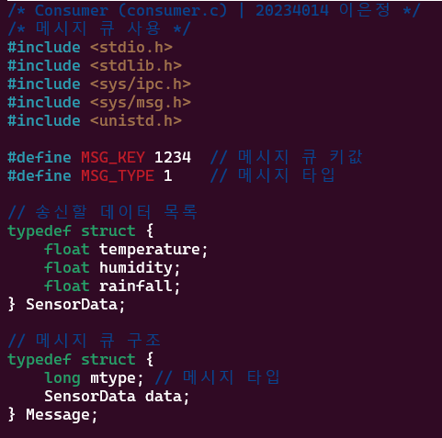
consumer.C
메시지 큐를 받아 출력만 하기
때문에 비교적 코드가 간단하다.
CONSUMER.C에서 사용한 것과
동일한 메시지 큐를 받을 것이기
때문에, 동일한 구조체를 정의한다.

Slide 15
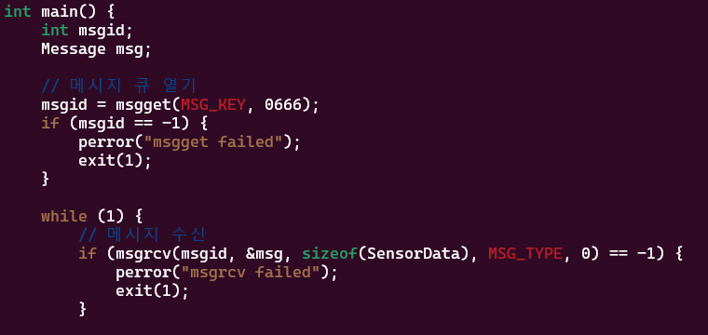
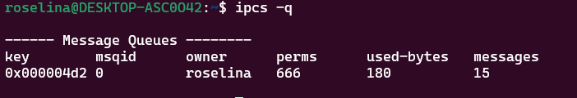
consumer.C
메시지 큐를 연다.
동일 키를 사용하여
해당 메시지 큐를 인식 후,
메시지 큐를 열 수 있는지
확인한다.
송신 된 메시지가 있는 지
확인해본 결과,
정상적으로 메시지 큐가
송신되었음을 확인할 수
있다.

Slide 16
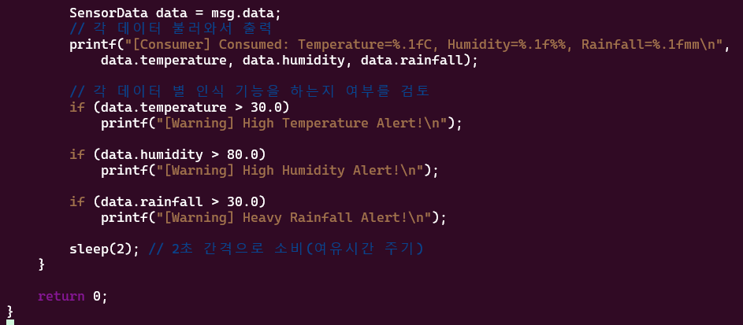
consumer.C
데이터가 수신되었다면 해당 변수들을 출력한다.
  각 변수별로 데이터를 확인하기 위해, 조건문을 걸어 경고문을 출력

Slide 17
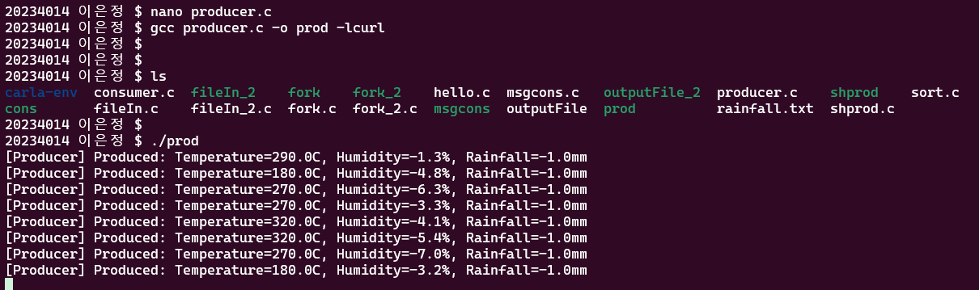
producer.C
창 2개를 열고, 각각 생성자 및 소비자 프로그램을 실행

Slide 18
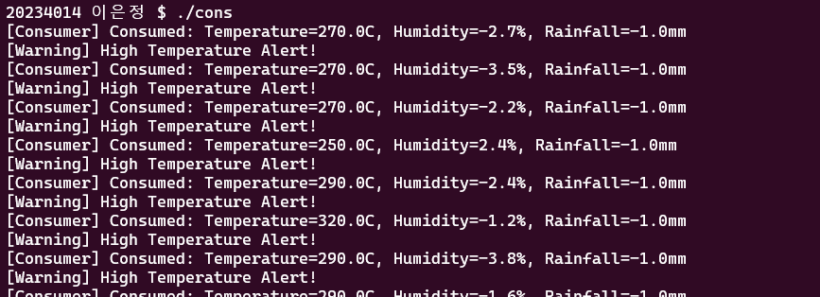
result
Temperature, humidity, rainfall등 각 데이터를 받아와 소비자에서 출력이 되는 모습을 확인할 수 있다.
소비할 수 있는 데이터가 전부 소진되면, 위처럼 데이터를 받아올
때 까지 프로그램이 대기상태로 전환

Slide 19
result
C언어로 파일을 열고, 데이터를 쓸 때에, 해당 파일이 미리 존재하지 않으면 오류가 발생함
*미리 rainfall.txt를 만들어 두고, 코드를 실행해야 함.
크롤링과 동시에 메시지를 송신 하는 것은 어려우나, 미리 데이터를
송신하고, 이를 정리해 송신하는 것은 가능했다.
가능하다면 동시 크롤링 및 송신 또한 기능을 구현해보고 싶다.

Slide 20
Q&A
PPT를 마칩니다.

